Slide 1
Jmeter中java请求
——by 尚英

Slide 2
目录
Jmeter中java请求的使用场景
JAVA请求类必须继承的接口和抽象类
项目的jar在jmeter中的存放路径和注意事项
Jmeter中的java请求在GUI页面配置方式

Slide 3
HTTP
HTTP:（HyperText Transfer Protocol，超文本传输协议 ）
HTTP是什么？
浏览器向指定服务器发起浏览某个页面或请求某条数据的请求，服务器接着就返回所请求的内容作为相应。在浏览器和服务器之间的请求和相应的交互，必须按照规定的格式和遵循一定的规则。这些格式和规则就是超文本传输协议HTTP。
应用层协议
默认端口号：80/8080

Slide 4
SSL
安全套接字（Secure Socket Layer，SSL）协议是Web浏览器与Web服务器之间安全交换信息的协议，提供两个基本的安全服务：鉴别与保密。
位置：SSL介于应用层和TCP层之间。应用层数据不再直接传递给传输层，而是传递给SSL层，SSL层对从应用层收到的数据进行加密，并增加自己的SSL头。
三个特性：
保密：在握手协议中定义了会话密钥后，所有的消息都被加密。
鉴别：可选的客户端认证，和强制的服务器端认证。
完整性：传送的消息包括消息完整性检查

Slide 5
HTTPS
HTTPS:（ Hypertext Transfer Protocol Secure，，超文本传输安全协议 ）
HTTPS协议是HTTP与SSL的组合，用来提供加密通讯及对网络服务器身份的鉴定。
HTTPS的安全基础是SSL，它在HTTP和TCP之间加入了一个加密/身份验证层。简单来说就是将数据用PKI（公钥基础结构）公钥加密，用HTTP将加密数据传输到服务器，再用私钥解密。
默认端口号：443

Slide 6
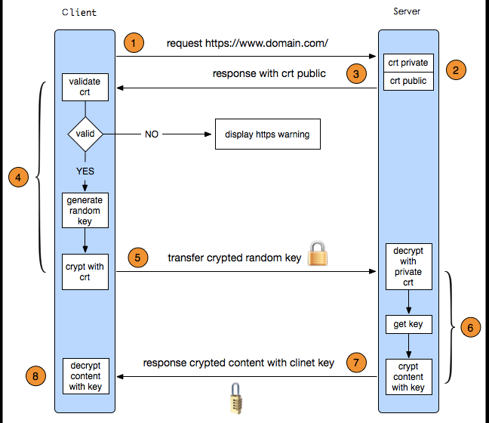
工作过程
Notes:
1. 客户端发起HTTPS请求
2. 服务端的配置
3.传送证书
4.客户端解析证书
5.传送加密信息
6. 服务段解密信息
7. 传输加密后的信息
8. 客户端解密信息

Slide 7
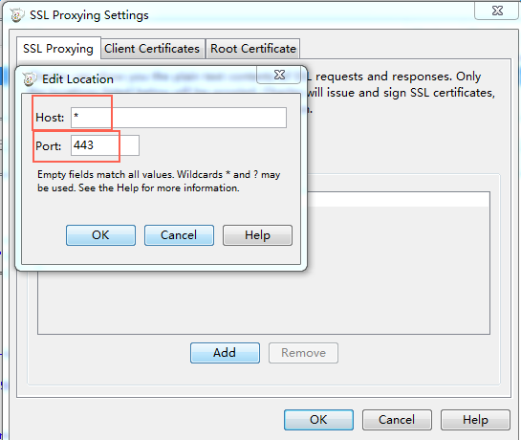
https抓包
1.手机连接Charles，手机访问以下网址获取Charles的证书：
You can configure your browser or application to accept Charles's certificate :http://www.charlesproxy.com/getssl
2.Charles中配置如下：Proxy——SSL Proxying Settings ——add——

Slide 8
备注常见http状态码
状态码分为5大类
1**：表示通知信息的，如请求收到了或正在进行处理
2**：表示成功
3**：表示重定向
4**：表示客户差错，如请求中有错误语法或不能完成
5**：表示服务器差错，如服务器失效无法完成请求
常见：200：成功
404：服务器找不到给定资源，文档不存在

Slide 9
谢谢！

